Slide 1


法律职业伦理

Slide 2
第一章 法律职业伦理概述
第一节 法律职业

Slide 3
伦 理
伦
源于“轮”，来自树木的年轮，寓意层次、顺序，后引申为人与人之间的长幼、亲属、尊卑有别、尊卑有序的辈分、地位、程度关系。
理
“理”本意是“治玉”，玉石坚硬，必须根据其内在的纹路进行切割、加工以得到想要的玉器，后引申为事物内在的规律、条理、道理，以及用来约束人际关系的规范等。
两字作为一个词使用，始见于秦汉时期成书《礼记·乐礼》：“乐者，伦理者也”。

Slide 4
道 德
道
“道”本意为道路，后逐步被引申为原则、道理、规律或者做人的根本原则。
德
“德”在商朝时为“值”，表示遵守天神和祖宗神的意思，无今天“道德”之义，后不断引申其含义，使其具有了道德的含义。
在西方，“道德”一词起源于拉丁语（Mores）,意思是风俗习惯，后逐渐引申为规范、规则的意思。古希腊哲学家苏格拉底指出，罪恶即对于道德的无知。
从道德的起源和社会对于道德的理解来看，道德意为人们行为的规则或规范，是人类社会特有的普遍的主流意识。

Slide 5
伦理与道德的关系
伦理是道德的来源和依据
1
2
道德是伦理的展开与实现
伦理与道德之间存在张力
3

Slide 6
法律职业伦理
法律职业伦理是指以法官、检察官、律师为代表的从事法律职业的人员在履行职务及社会生活中应当遵守的行为规范的总和。

Slide 7
一、法律职业的概念
定义 «不列颠百科全书» 将其定义
“以通晓法 律和法律应用为基础的职业”。
法律职业主体
从世界上各国情况来看
在广义上，从事法律的人员一般有三类: 一是应用类法律人才，主要指律师、法官和检察官； 二是学术类法律人才，主要指法律教师和法学研究人员； 三是指法律辅助类技术应用人才，主要职责是辅助律师、法官和检察官工作。 此外，还包括立法人员、仲裁员、公证员等

Slide 8
二、法律职业的属性
法律职业主要包含以下几个特
（1）法律职业人员都是在排除法律之外因素的可能干预下独立地展开
法律工作的
（2）法律工作直接产生法律实施的效果
（3）法律职业道德具备一定的贯通性
就法律职业的共同属性而言，主要体现为以下几点:
(一) 政治性
(二) 专业性
(三) 独立性
(四) 自主性
(五) 伦理性
(六) 整体性

Slide 9
三、法律职业的分类
英美法系国家
英国
包括职业法官和职业律师，但是一般指律师
大律师，能在英国上级法院执行律师职业的律师，一般精通某门法律或某类案件。
小律师， 直接受当事人委托，在下级法院或诉讼外执行律师职业，为当事人提供法律服务。
美国
法官，私人开业律师，公司法律顾问，政府部门法律官员，法学教师

Slide 10
大陆法系国家
法律职业者主要指法官，检察官，私人开业律师，法律顾问，公证人员和法律教师
法官、检察官
不一定是从律师当中选拔的
但必须经过多年的法律学系和实践锻炼并且通过严格的
司法考试
律师，一般都要求具备大学法学本科毕业这一条件
并通过专门的考试

Slide 11
法律职业的技能
(一) 法律职业的语言
（二）法律职业的知识
(三) 法律职业的技术

Slide 12
第二节 法律职业思维
一、法律思维的概念
1、台湾学者王泽鉴先生认为: “法律思维是法律职业者(也称法律人) 依循法律逻辑， 以价值取向的思考、 合理的论证，解释适用法律的过程
2、王利明先生看来，法律思维有广义和狭义之分。广义的法律思维是所有法律职 业者所进行的法律思维，是法律人观察社会现象、认识社会规律所具有的一种 独特的思维方式。而狭义的法律思维仅指司法过程中围绕裁判所进行的法律思 维，是法官所独有的思考问题、处理案件所应该具有的一种独特思考方式，体 现了法官在职业过程中养成的独有职业素养。
3、林来森教授: “法律思维又被称为法学思维或法治思 维，是法学方法论的研究对象

Slide 13
二、法律思维的特征
(一) 主体的特定性
法律思维的主体可以是法官、检察官、律师等法律工作者，也可以是从事社会管理的 行政执法人员，还可以是专门的法学研究者
(二) 思维的过程性
法律思维是主体从现象到本质、以达至法律真实为最低标准的一个思考过程
(三) 思维的实践性
法律职业者运用法律思维，必须具备深厚的法律知识底蕴，否则思考法律问题就会没有依据 和方向。同时，法律职业者还必须具备丰富的人生阅历和社会经验，否则就无法认识事实构成。

Slide 14
（四) 思维的规范性
特定法律职业共同体的法律思维总是离不开该群体所在国家所形成的一套概念、制度、体系 和规则
(五) 思维的价值性
法律思维以法治理念为价值指引，以定分止争为目的

Slide 15
三、法律思维的基本规则
(一) 以权利义务为中心
由于合法性的认定与排除只能通过权利与义务的分析来完成。因而，说法律思维方式的重心在于合 法与非法之分析，与说法律思维方式的实质在于权利与义务分析，其意思是完全相同的。
(二) 普遍性优于特殊性
法律规则中所规定的关系模式具有普遍性，而运用法律所要解决的具体法律问题则有特殊性
（三) 合法性优于客观性
在适用法律解决涉法性争端的场合，尊重法律是第一位的和无条件的，客观事实是否必须得到尊重， 则需以它能够被合法证据所证明为前提条件。

Slide 16
四、案例评说
本案的基本案情是: ２００６ 年４ 月２１ 日晚， 广州青年许 霆在ＡＴＭ 取款机取款时，恰逢自动取款机运行失常，在发 现取款１０００ 元而银行账户只扣除１ 元的情形下，许霆心 生犯意，先后取款１７１ 笔，合计１７.５ 万元，此后潜逃， 一年后被抓获，一审被以盗窃金融机构罪判处无期徒刑。

Slide 17
第三节 职业伦理
一、伦理与道德
价值取向不同
侧重点不同
义务向度不同
作用机制不同
二、职业伦理
三、法律职业伦理

Slide 18
第四节 法律职业伦理渊源与原则
一、法律职业伦理的规范渊源
(一)宪法与法律
(二)司法解释与司法政策
(三)法规与规章
(四) 行业规范与道德规范
二、法律职业伦理的基本原则
(一)忠实执行宪法和法律
（二)以事实为根据，以法律为准绳
（三)严明纪律，保守秘密
（四）互相尊重，相互配合
（五）恪尽职守, 勤勉尽责
（六）清正廉洁，遵纪守法

Slide 19
三、 法律职业伦理的功能
01
02
辐射功能
示范功能
法 律
职业伦理
提升功能
调节功能
04
03

Slide 20
第五节 法律职业伦理教育
一、法律职业伦理教育的概念
广义的教育，产生于人类社会初始阶段，存在于人类的各种活动泛指影响人们知识、技能、身心健康、思想品德形成和发展社会生活的各种活动过程中。
狭义的教育，主要指学校教育，即根据一定的社会要求和受教育者的发展需要，有目的、有计划、有组织地对受教育者施加影响，以培养养一定社会或阶级所需要的人的活动。
法律职业伦理教育作为法律教育的重要内容，是内化法律职业伦理理念，提高法律人职业素养的社会活动。

Slide 21
二、法律职业伦理教育的发展
罗马是古代法学教育的发源地，从共和国后期以来，国家就容许法学 家广收青年传授学业，开办私塾法律教育，首创私人法律学校至帝国 时期又改私立法律学校为公立性质。
公元425 年狄奥多西二世在康士坦丁始设第一所法律大学。罗马法 律教育经过查士丁尼法典编纂时期的改革，在师资条件、课程设置、 教学方法、考试制度乃至毕业分配等各个方面都达到相当完备、健全的水平，在历史上首创了五年制大学法律教育的典型，开设了修辞、 辩证法、法律、数学、天文、几何、伦理和音乐等课程

Slide 22
美国现代形式的法学院是在1870 年左右发展起来的。在起初的100 年中，法律职业伦理课程并没有成为法律教育内容中独立的部分。当时采用“普遍 法”的方式进行职业责任教育，假设律师们面临的道德问题会随着各种课程的出 现而被“普遍地” 贯穿始终地进行讲授，很少或者没有专门讲授职业责任的课程。
1970年前后，由美国最高法院前法官汤姆克拉克领导的委员会断定存在一种有关律师纪律的“可耻的” 事态，并认为律师行为规则的实施是相当差的，公众大多没有受到能力差或不讲职业道德的律师们的保护。
在克拉克委员会的报告以及水门危机后的30 年间，美国的法律职业伦理教育 发生了若干变化，首先，美国每一所法学院学生都被要求修一门专门讲授律师 职业责任的课程。其次，美国绝大多数州要求法学院毕业生在获准执业前通过一个关于律师职业责任法的特别考试。最后，美国大多数州都实施对律师的继 续教育。

Slide 23
在我国古代，明清两代代写诉状的讼师已成为普遍存在的一种社会现象。甚至在社会中还出现了传授“代写词状”的“专著，如明代的«做状十段锦» 就是讲述写状子的要领。但由于这些人的活动没有法律依据，也没有法律来规范和约束， 不少讼师敲诈勒索、坑害当事人，深为百姓痛恨也为统治阶级所不容。
直到清朝末年，中国才出现了专门的法学教育机构，1904 年，清政府建立了中国有史以来的第一所法学教育专门机构———直隶法政学堂，在北京和各省先后建立起了一些法政学堂，一些综合大学里设有法律系科，清末的法政学堂的课程设置、教材、师资无不深受日本影响。
在南京国民政府时期，大学法学教育与法律职业紧密联系在一起，法律学校专注于法律学的灌输而忘掉道德的训育，全国的法律学校的课程中，讲到法律伦理学的除中央大学法学院与东吴法律学院外，其他学校都没有设置。

Slide 24
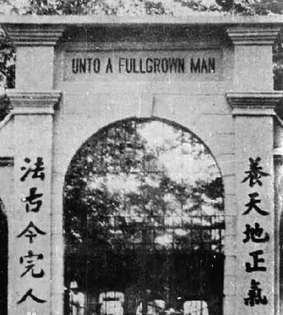
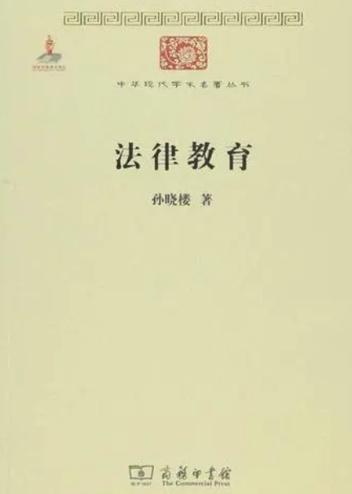
孙晓楼(1902一1958)，法律教育家，主编的《法律教育》是我国第一本法学教育专著。其中明确提出了法律职业伦理教育的重要性，在第五章以“法律伦理学”作为第一节强调其重要性。书中指出：“法律人才一定要有法律学问，才可以认识并且改造法律；一定要有社会的常识，才可以合于时宜地运用法律，一定要有法律的道德，才有资格执行法律”。“只有了法律知识，断不能算作法律人才；一定要于法律学问之外，再备有高尚的法律道德”。

Slide 25
三、法律职业伦理教育的功能
提升法律职业群体的知识素养和技能
法律职业伦理教育是法学教育的重要组成部分，是法律职业健康发展的重要保障。
促进法律职业人员个体职业伦理的内化
强化法律职业人员的法治观念

Slide 26
（一）法律职业伦理教育的育人功能
• 是塑造法学专业学生的综合素质;
• 是提高法律职业人的职业技能;
• 是提升法律职业人的发展能力;
(二) 法律职业伦理教育的社会功能
• 培育法律职业群体
• 净化社会法治环境
• 推动社会文明进步

Slide 27
四、法律职业伦理教育的目标
（一）对法律职业伦理的认知
1、对法律职业的认知 •
法律职业伦理教育要从了解法律职业的特点和本质出发
• 法律职业是指专门从事法律适用、法律服务工作的特定职业
2、对法律职业伦理规范的认知
• 法律职业伦理规范是从事法律职业所应承认和遵从的道德准则
3、对法律职业伦理评价的认知
• “善” 是伦理评价的基本准则。法律职业伦理也应以“善” 作为评价标 准，即“对法之善的实现度与促进度”

Slide 28
（二）对法律职业伦理的践行
1、以职业伦理指导立法活动
立法者在立法活动中凭借其职业伦理对法律所保护的行为和价值进行判断，进而 通过立法进行协调和平衡
2、以职业伦理指导法律适用
法律的生命力在于它在社会生活中的具体实施，而法律实施的程度和效果取决于 法律职业者的素质。
3、以职业伦理指导法律服务
从事法律服务的律师在职业伦理方面有其特殊的要求，律师的职业道德具有鲜明 的自律性的特点

Slide 29
五、法律职业伦理教育的途径和方法
1、严格的法律职业准入制度
2、改革法学专业课程设置
3、制定完备的法律职业伦理规范

Slide 30
第二章 立法职业伦理
第一节 立法的价值
一、立法的含义与特征
从广义上讲，立法是指国家依照法定的职权和程序，制定、认可、修改、 补充、废止法律和其他规范性文的活动。
从狭义上讲，立法是指最高国家权力机关(全国人民代表大会及常务委员会) 依照法定的职权和程序，制定法律这种特定的规范性文件的活动
特征：
(一) 立法主体是特定的国家机关
(二) 立法必须依照特定的职权和程序
(三) 立法内容包括制定、认可、修改、补充、废止法律

Slide 31
二、立法的价值
(一) 保护人民
(二) 维护权利
(三) 制约权力
第二节 立法者的公心与私利
一、立法者的公心
( 一) 坚持正确的立法指导思想
(二) 坚持正确的立法基本原则
坚持人民利益至上原则
坚持以权利为核心原则
坚持权力制衡原则
二、立法者的私利

Slide 32
第三节 立法职业伦理
一、三个问题及其解答
1、为什么要有立法职业伦理
2、立法职业伦理讨论的是法律问题还是道德问题？
3、立法职业伦理与一般道德关系是什么？
二、宪法是立法正当性之来源
视角一：制宪权视角的局限
视角二：宪法的必要性视角
视角三：宪法序言作为高级法背景

Slide 33
三、立法职业伦理———遵守宪法
第一，遵守宪法指的并不是机械地遵守，而是发自内心地尊重宪法、理解并拥护宪法
第二，遵守宪法，并不意味着立法者只用遵守宪法
第三，遵守宪法，同时敬畏法律
四、立法职业伦理的约束力———以祁 连山立法失职追责为例
2017年7月，中办、国办就甘肃省祁连山国家级自然保护区生态环境问题发出通报。该通报指出: 生态环境问题的发生原因包括“立法层面为破坏生态行为放水” ，依照党政同责、一岗双责、 终身追责、权责一致的原则，对相关立法者在修正«甘肃省祁连山国 家级自然保护区管理条例» 过程中失职、渎职，致使该条例部分内容严重违反上位法的规定的行为问责。

Slide 34
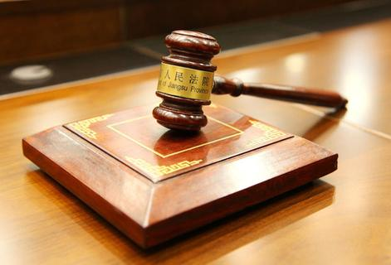
法官职业伦理
法官职业伦理，是指法官在履行司法职能或者从事与之相关的活动以及法官个人生活中，逐渐形成的比较稳定的道德观念、行为规范和司法习惯的总和。

Slide 35



法官职业伦理的作用
助于维护司法权威
助于树立良好的法官形象
助于实现司法公正

Slide 36
法官职业伦理规范
02
保障司法公正
01
03
忠诚司法事业
确保司法廉洁
05
04
维护司法形象
坚持司法为民

Slide 37

坚持司法为民
司法为民具体要求法官在适用法律过程中实现平等、公平、正义的价值目标，让司法服务于人民大众。

Slide 38
司法为民的内容
强化群众观念
尊重诉讼参与人
积极化解矛盾纠纷
认真执行便民规定

Slide 39

强化群众观念
第十九条
牢固树立以人为本、司法为民的理念，强化群众观念，重视群众诉求，关注群众感受，自觉维护人民群众的合法权益。

Slide 40
积极化解矛盾纠纷
第二十条
注重发挥司法的能动作用，积极寻求有利于案结事了的纠纷解决办法，努力实现法律效果与社会效果的统一。

Slide 41
认真执行便民规定
第二十一条
认真执行司法便民规定，努力为当事人和其他诉讼参与人提供必要的诉讼便利，尽可能降低其诉讼成本。

Slide 42
尊重诉讼参与人
第二十二条
尊重当事人和其他诉讼参与人的人格尊严，避免盛气凌人、“冷硬横推”等不良作风；尊重律师，依法保障律师参与诉讼活动的权利。

Slide 43

法官职业伦理
要点回顾
1
法官职业伦理概念、作用
知识点
2
法官职业伦理规范
3
司法为民的主要内容

Slide 44
法官职业伦理
要点回顾
掌 握
司法为民的主要内容

Slide 45
一、检察官职业伦理的概念
主要内容
二、检察官职业伦理规范
三、检察官职业伦理的特征

Slide 46
一
检察官职业伦理的概念

Slide 47
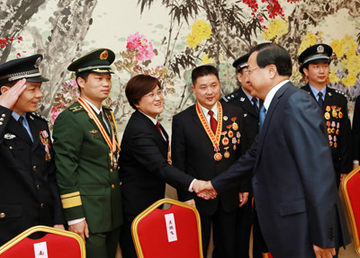
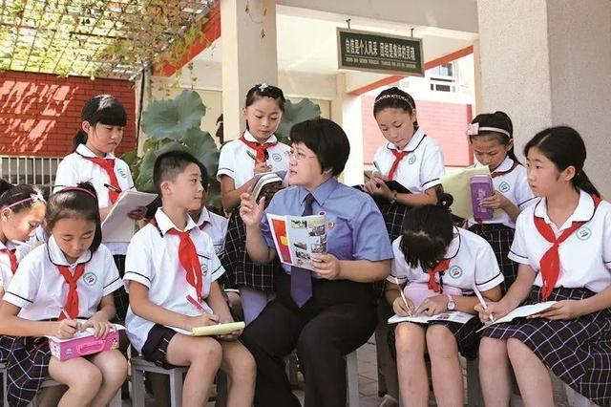
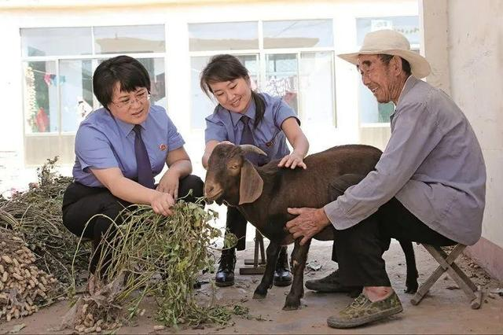
时钧宇，山东省枣庄市市中区人民检察院检委会专职委员、第二检察部主任，被授予“守望正义——新时代最美检察官”称号。
严格司法 秉公办案 精益求精 开拓创新
胸怀大爱 义务普法 春风化雨 维护稳定

Slide 48

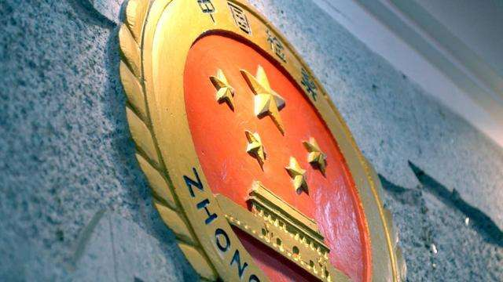
检察官职业伦理是指检察官在履行职务及社会生活中应当遵守的行为规范。

Slide 49
二
检察官职业伦理规范

Slide 50
检察官职业伦理规范
坚持忠诚品格
坚持廉洁操守
坚持为民宗旨
强化公正理念
弘扬担当精神

Slide 51
三
检察官职业伦理的特征

Slide 52
具有鲜明的政治色彩
旗 帜
社会主义
中国共产党的领导
忠于党、忠于人民
忠于宪法和法律
信 仰
政治色彩
政治信仰——习近平新时代中国
特色社会主义思想
法治信仰——法治理念
职业信仰——职业道德

Slide 53
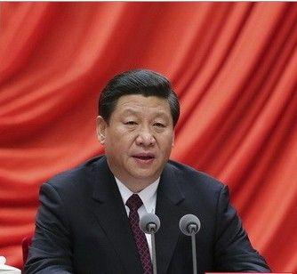
要努力建设一支信念坚定、司法为民、敢于担当、清正廉洁的检察队伍。
—— 习近平

Slide 54
具有严格的制度保障
检察官
与同行的关系
检察官
与当事人关系
检察官
与律师、法官的关系

Slide 55
具有严厉的强制手段
法 律
伦理、规范、准则
的双重属性
纪 律
强制手段
公约、誓词或纪律

Slide 56
检察官职业伦理
要点回顾
检察官职业伦理的概念
知识点
检察官职业伦理规范
检察官职业伦理的特征

Slide 57
检察官职业伦理
要点回顾
掌 握
1.检察官职业伦理的概念
2.检察官职业伦理的特征

Slide 58
谢
听
谢
聆

Slide 59

律师职业伦理

Slide 60
律师职业伦理名称界定
职业责任 professional responsibility
法律伦理 legal ethics
律师职业伦理
名 称
专业伦理 professional ethics
专业伦理准则 canons of professional ethics

Slide 61
律师职业伦理特征
1
约束的主体是律师和律师事务所
律师职业伦理
2
规范对象是律师的执业行为
3
良好的律师职业伦理对社会具有正面的影响

Slide 62
律师职业伦理重要性
对律师的执业活动起到规范和保护作用
对律师的执业行为起到评价和矫正的作用
对律师群体起到约束和强制的作用

Slide 63
不当的律师职业行为
1
律师私收案、收费和不适当地过高收费，违反《律师法》的规定；
2
违背诉讼规律不适当许愿，一味迎合当事人的意愿；
3
为了获得案源，在执业活动和宣传材料中贬低同行甚至贬损同行；
4
非法披露信息，侵害当事人合法权益；
5
违反忠诚和保密义务，导致利益冲突；
6
对承担社会责任重要性的认识还不深刻，对公益法律服务项目含义的理解存在偏差；
7
利用媒体炒作，谋求个人利益。

Slide 64
律师不当职业行为的原因
1
部分律师过度商业化，以“法律商人”自居，推崇“法律商业主义”
2
律师行业管理没有及时跟进，律师协会在律师执业行为管理方面的作用没有发挥。
3
司法行政机关和律师协会受制于处罚和惩戒的类型、权力，难以对个别违法违纪行为进行有效处罚，形成警示效果。
4
律师行业缺乏社会责任、公共性、公益性的评价体系和激励机制。
5
律师职业伦理未能得到法学教育的足够重视。

Slide 65
律师职业伦理监督与引导
司法行政机关与律师协会的工作协调机制
司法行政机关与律师协会对律师事务所的管理
在司法行政机关和律师协会联合或分别出台行业自律规则和业务指引，对律师职业伦理进行具体微观层面的引导。
司法部和各地司法行政机关、律师协会通过业务培训和教材编写加大对律师职业伦理和工作作风的引导；严格律师执业许可条件和程序，依法开展律师及律师事务所执业申请的审核工作，加强对申请律师执业人员思想政治素质和职业伦理素质的考察。

Slide 66
谢
听
谢
聆

Slide 67

FA LV ZHI YE LUN LI
法律职业伦理
河北广播电视大学

Slide 68

公证员职业伦理概述

Slide 69

一、公证的概念
二、公证员及任职资格
三、公证员职业伦理概念
四、公证员职业伦理特征

Slide 70
一、公证
（一）公证的概念
公证是公证机构根据自然人、法人或者其他组织的申请，依照法定程序对民事法律行为、有法律意义的事实和文书的真实性、合法性予以证明的活动。

Slide 71
一、公证
（二）公证的对象和内容
公证职能是由国家专门设立的司法证明机构，即公证机构统一行使
法律意义文书类：
各类证书、影印本与
原本相符等。
民事法律行为类： 合同、委托、继承、赠与、遗嘱、保全等。
公证的内容是证明公证对象的真实性与合法性
法律意义事实类：
出生、亲属关系、婚姻
状况、财产状况等。
公证机构出具的公证文书具有证据效力、强制执行效力和法律行为成立的形式要件效力

Slide 72
二、公证员
公证员是指依法取得资格、由国家按照法定程序任命的、在公证机构专门从事公证证明工作的法律执业人员。

Slide 73
二、公证员
公证员的任职条件
(一）具有中华人民共和国国籍
（五）在公证机构实习2年 以上或具有3年以上其他法律职业经历并在公证机构实习1年以上经考核合格
从事法学教学、研究工作，具有高级职称的人员， 或者具有本科以上学历，从事审判、检察、法制工作、法律服务满10年的公务员、律师，已经离开原工作岗位，经考核合格的，也可以担任公证员。
（二）年龄在25周岁以上65周岁以下
（四）通过国家司法职业资格考试取得法律职业资格
（三）公道正派遵纪守法品行良好具备良好的职业道德

Slide 74
三、公证员职业伦理概念
公证员职业伦理，是指公证员在办理公证事务、履行公证职责的过程中或者从事与之相关的活动时，所应遵守的行为规范和基本准则。

Slide 75
四、公证员职业伦理特征
（1）公证员
适用主体的特定性
（2）助理公证员
（3）公证辅助人员
（1）执业行为
适用对象的特定性
（2）思想意识
（3）非执业行为
具有较强的约束性和强制性
以法律形式或行业规范的形式
通过职业责任和职业纪律进行制约

Slide 76
知识点提示
公证员及任职条件
知识点
公证员职业伦理的概念
公证员职业伦理的特征

Slide 77
谢
听
谢
聆

Slide 78

FA LV ZHI YE LUN LI
法律职业伦理
河北广播电视大学

Slide 79
仲裁员职业伦理
--独立公正原则

Slide 80
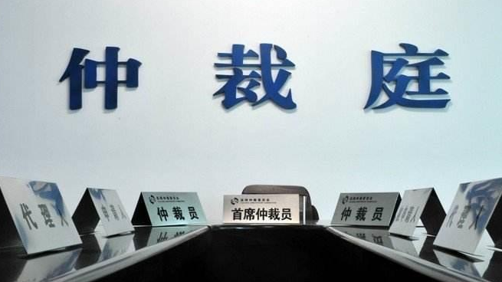
仲裁是双方当事人协议将争议提交（具有公认地位的）第三方，由该第三方对争议的是非曲直进行评判并作出裁决的一种解决争议的方法。

Slide 81



仲裁员是由当事人选定或者仲裁机构指定，具体审理、裁决案件的专业人员。
法律职业资格
仲裁工作满8年
法 官
满8年
法律研究与教学
经济贸易工作
具有高级职称
律 师
8年

Slide 82
仲裁员职业伦理规范
独立公正原则
诚实信用原则
主动披露原则
保密原则
勤勉高效原则

Slide 83
独立公正原则
独 立
关系上不依附、
不隶属的状态，
具有外部性
独立公正
公 正
独立公正
不偏不倚
是一种内心的状态

Slide 84
仲裁员的独立性
仲裁员独立于当事人及其代理人以中立第三者立场审理、裁判
仲裁机构活动
具有独立性
仲裁员之间相互独立独立对 案件分析判断并提出意见

Slide 85
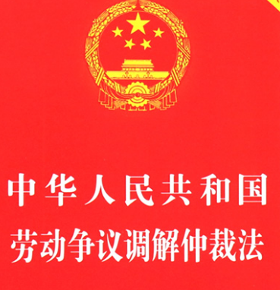
仲裁员回避制度
第七条
仲裁应当根据事实，符合法律规定，公平合理地解决纠纷。
第八条
仲裁依法独立进行，不受行政机关、社会团体和个人的干涉。

Slide 86
仲裁员回避制度
第三十四条
仲裁员有下列情形之一的，必须回避，当事人也有权提出回避申请:
（1）是本案当事人或者当事人、代理人的近亲属
（2）与本案有利害关系
（3）与本案当事人、代理人有其他关系，可能影响公正仲裁的
（4）私自会见当事人、代理人，或者接受当事人、代理人的请客送礼的

Slide 87
仲裁员回避制度
第三十八条
仲裁员有本法第三十四条第四项规定的情形，情节严重的，或者有本法第五十八条第六项规定的情形的，应当依法承担法律责任，仲裁委员会应当将其除名。
第三十四条第四项
私自会见当事人、代理人，或者接受当事人、代理人的请客送礼的
第五十八条第六项
仲裁员在仲裁该案时有索贿受贿，徇私舞弊，枉法裁决行为的。

Slide 88

仲裁员回避制度
枉法仲裁罪
依法承担仲裁职责的人员，在仲裁活动中故意违背事实和法律作枉法裁决，情节严重的，处3年以下有期徒刑或者拘役；情节特别严重的，处3年以上7年以下有期徒刑。

Slide 89
要点回顾
独立公正原则的含义
知识点
仲裁员的独立性
仲裁员应当回避的情形

Slide 90
要点回顾
独立公正原则的含义
掌 握
仲裁员应当回避的情形

Slide 91
谢
听
谢
聆

Slide 92

说明：整理制作作者：郭迎春 如果内容、图片、字体等有侵权请联系作者删除
延迟符

